Slide 1
Manejo intermedio de UI
Lic. Santiago Rodriguez Paniagua (2016)

Slide 2
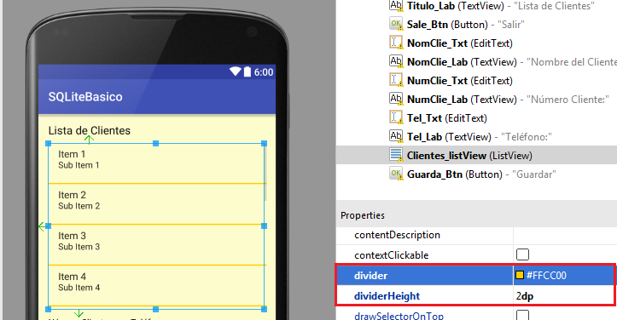
Agregar una línea divisor a los ListView #1

Slide 3
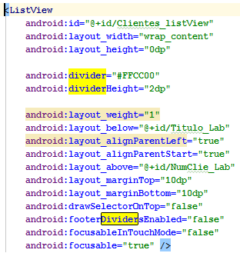
Agregar una línea divisor a los ListView #2

Slide 4
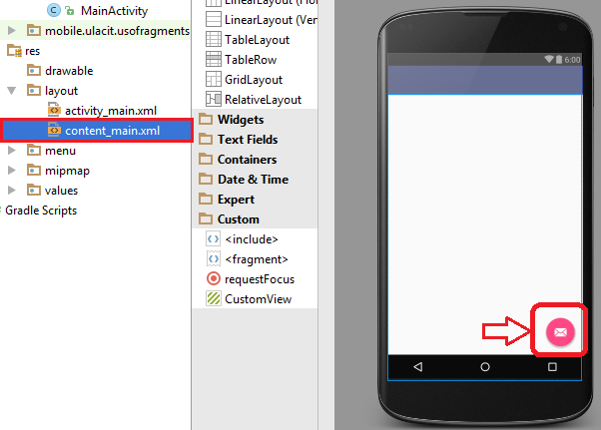
Como remover el ícono del email

Slide 5
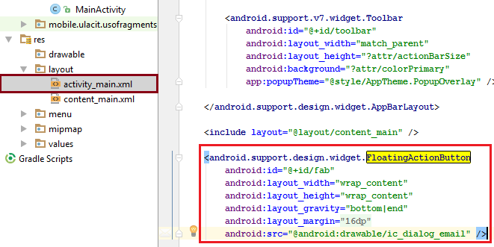
Como remover el ícono del email #2
Removemos la etiqueta xml del botón

Slide 6
Manejo de Imágenes

Slide 7
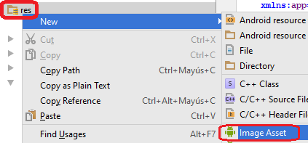
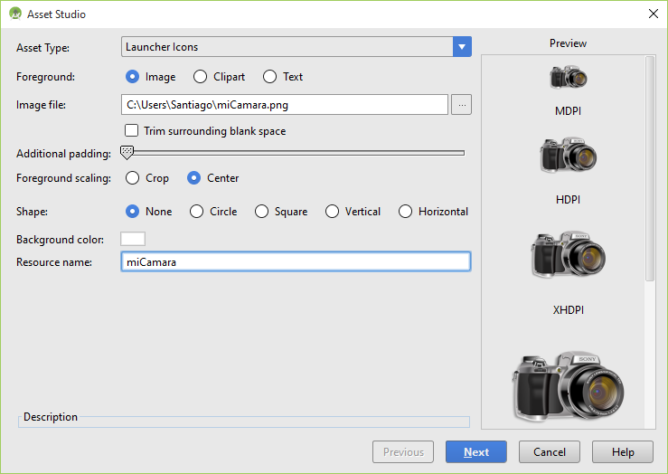
Agregar imágenes al proyecto

Slide 8
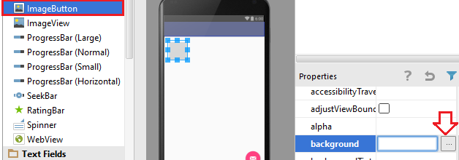
Seleccionar una imagen para el Botón #1

Slide 9
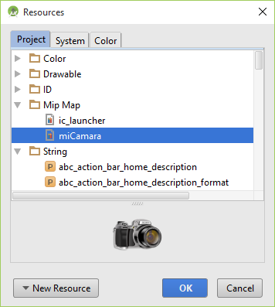
Seleccionar una imagen para el Botón #2

Slide 10
Manejo de Activities sin código

Slide 11
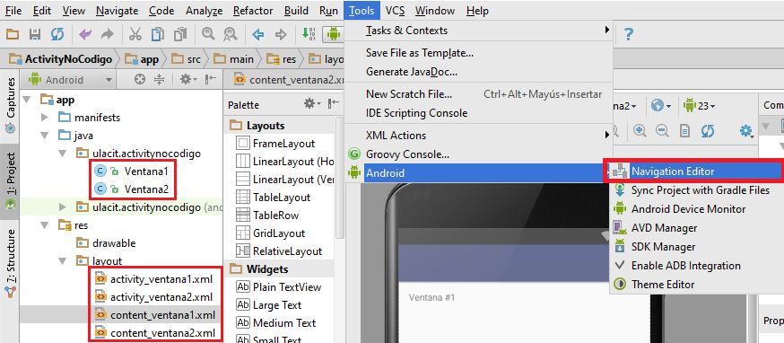
Agregamos algunos Activities

Slide 12
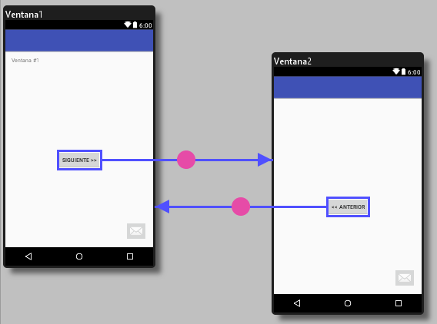
Presionando la tecla Control arrastramos del botón hacia el Activity

Slide 13
Uso de Fragments

Slide 14
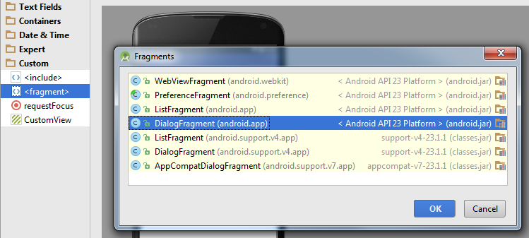
Agregar un Fragment a un Activity

Slide 15
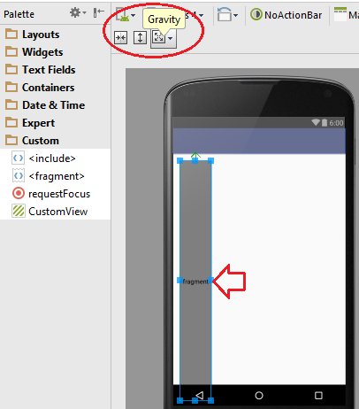
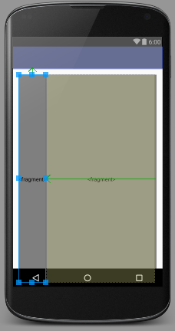
Ajustamos el Layout y el Gravity de los Fragments

Slide 16
Agregamos otro Fragment

